Slide 1

Особенности проведения ГИА в 2019 году

Slide 2
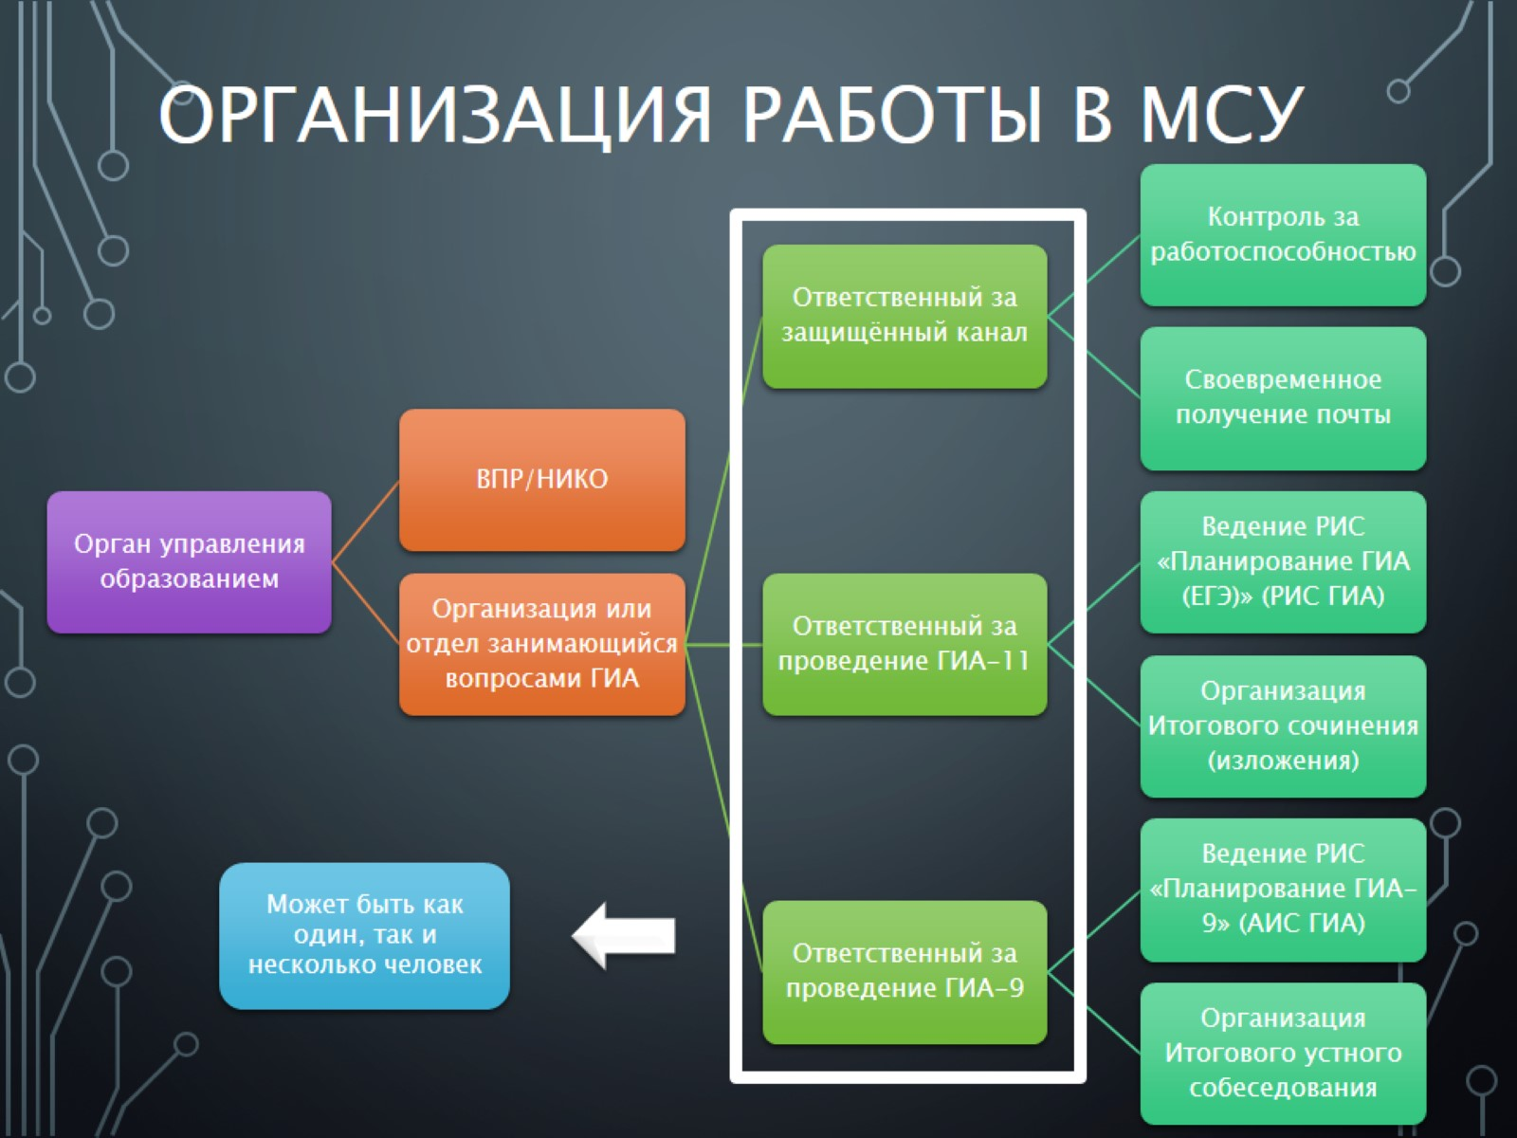
Организация работы в мсу

Slide 3
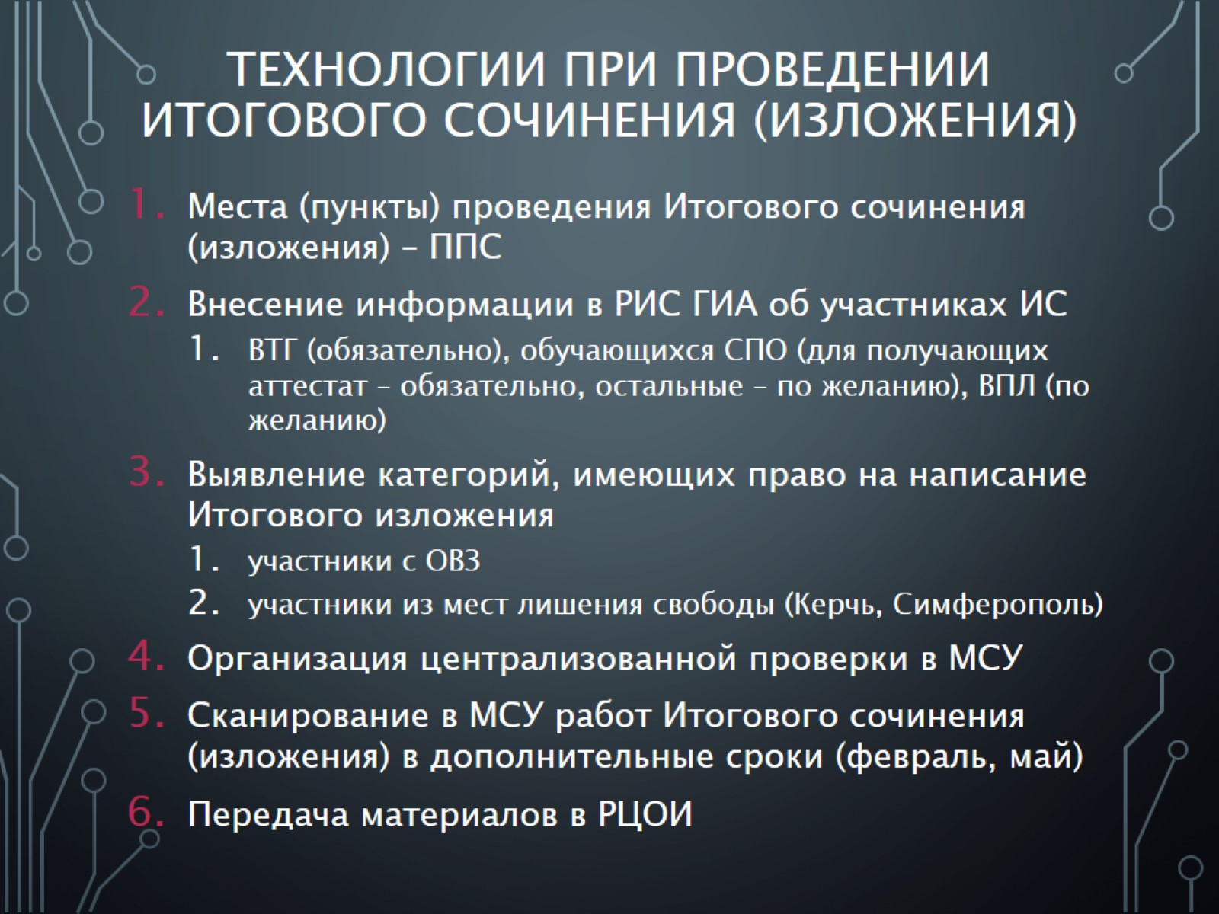
Технологии при проведении итогового сочинения (изложения)

Slide 4
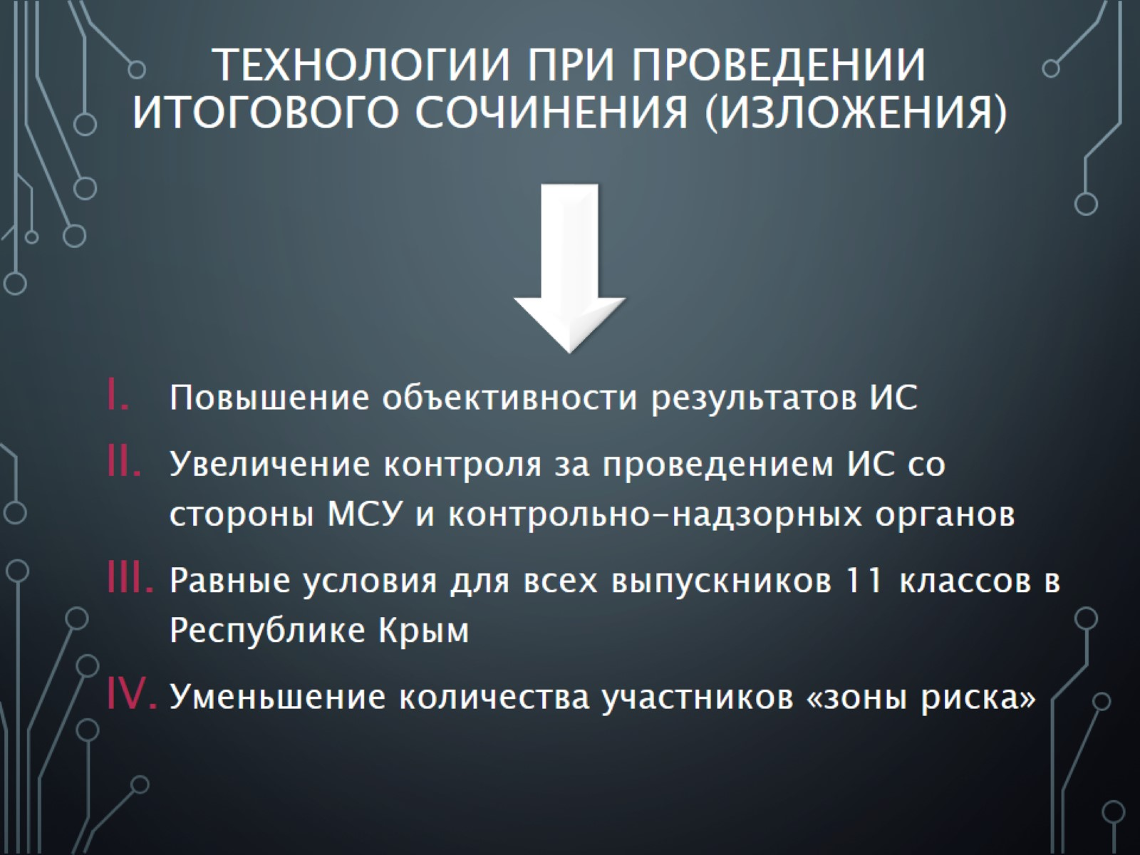
Технологии при проведении итогового сочинения (изложения)

Slide 5
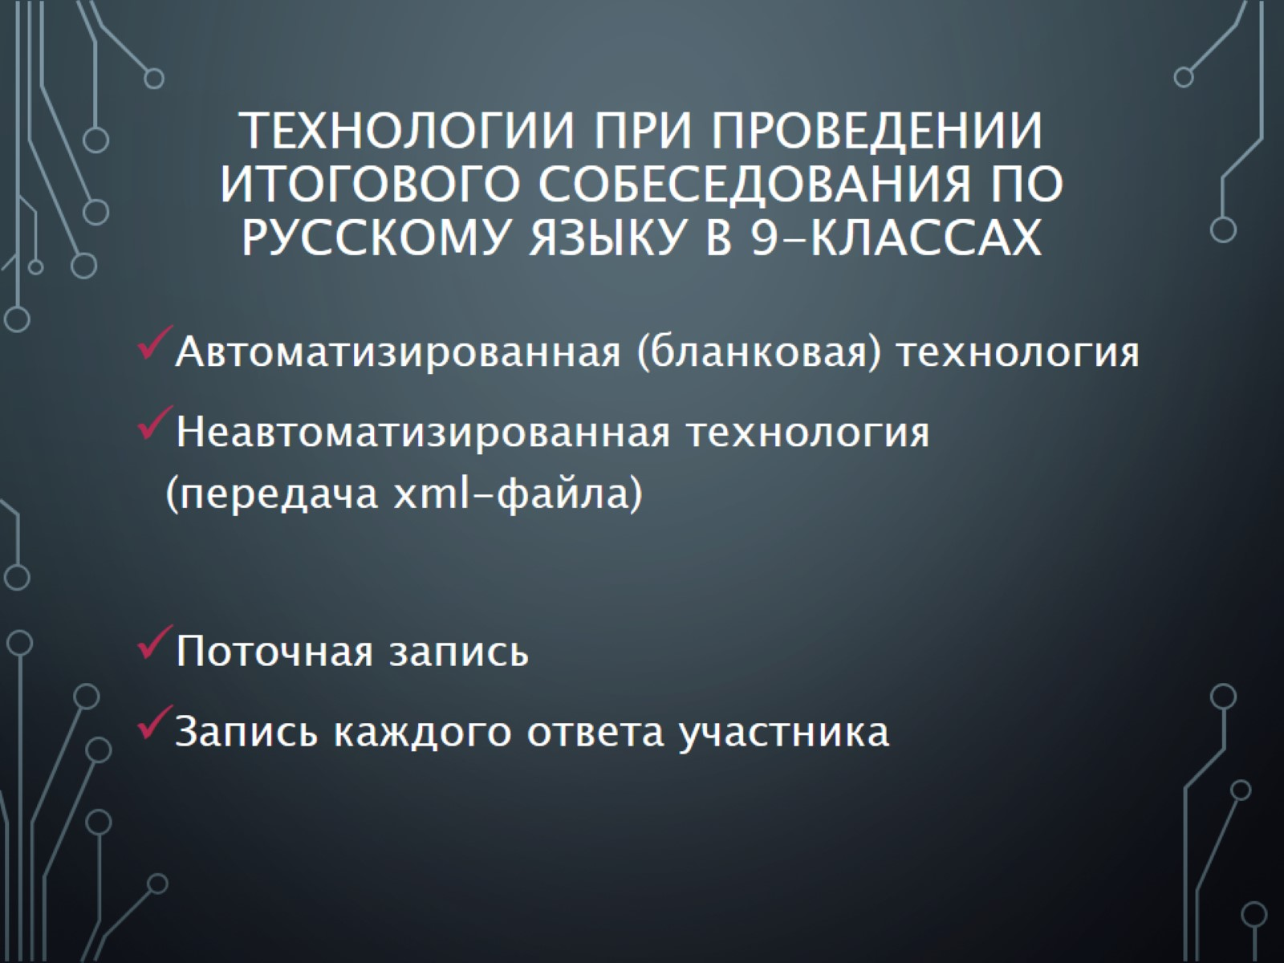
Технологии при проведении итогового собеседования по русскому языку в 9-классах

Slide 6
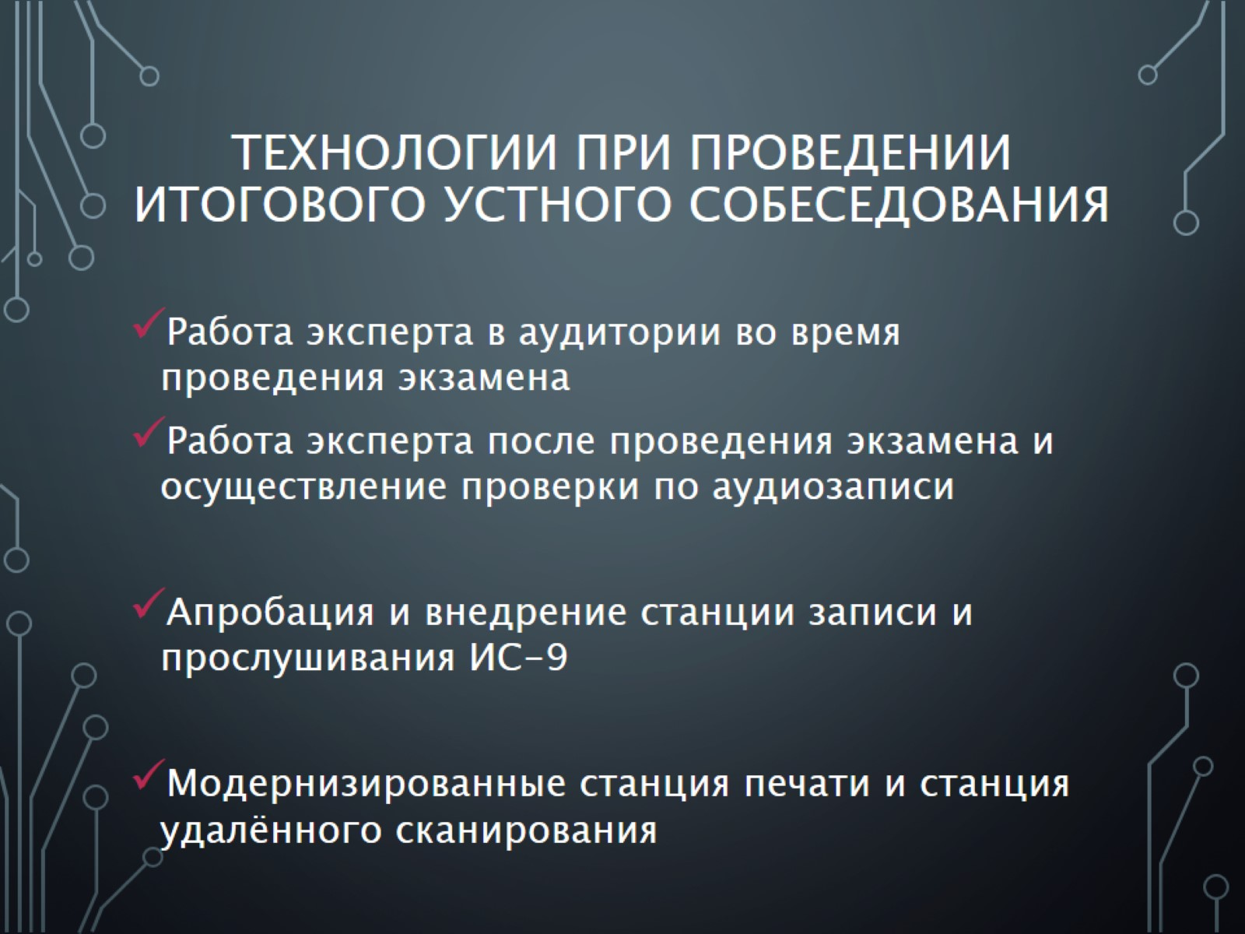
Технологии при проведении итогового устного собеседования

Slide 7
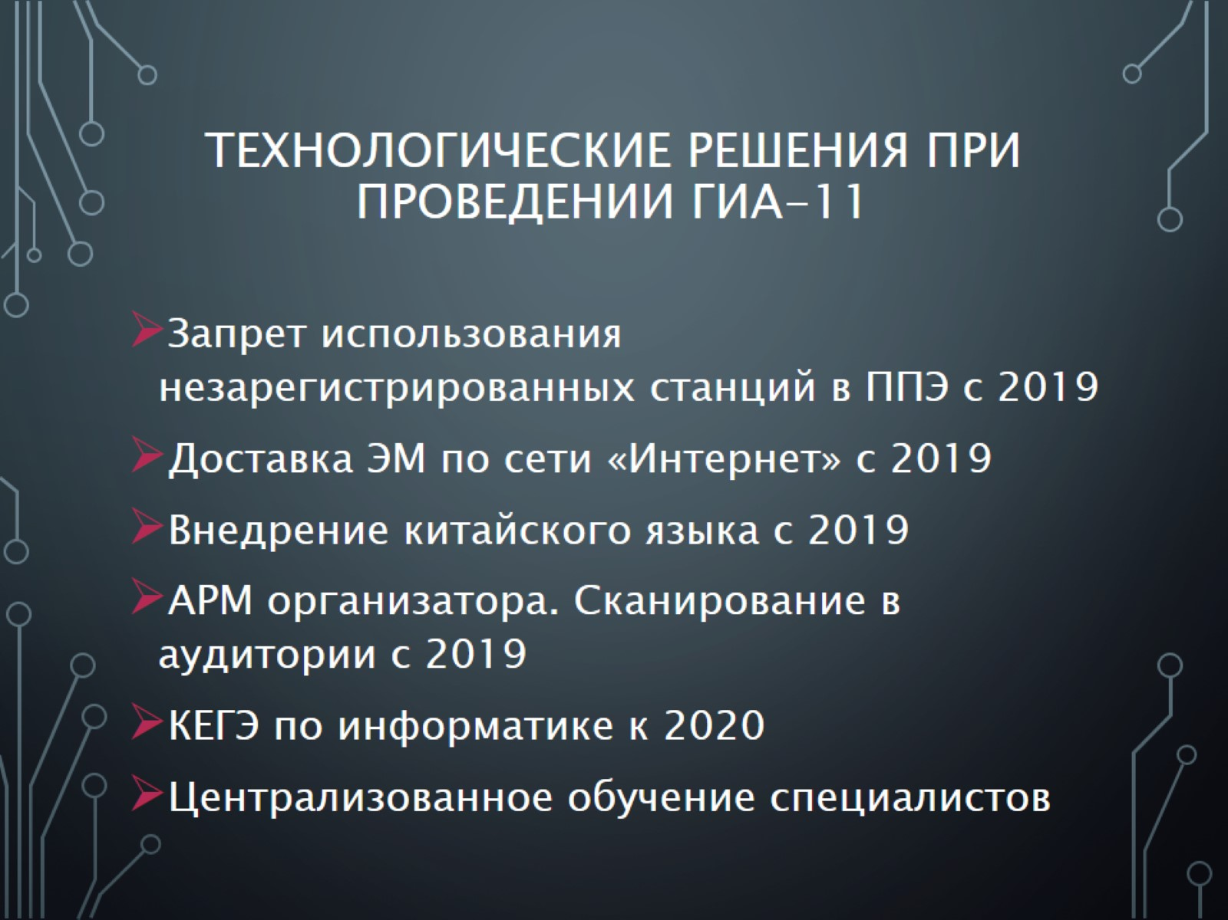
Технологические решения при проведении ГИА-11

Slide 8
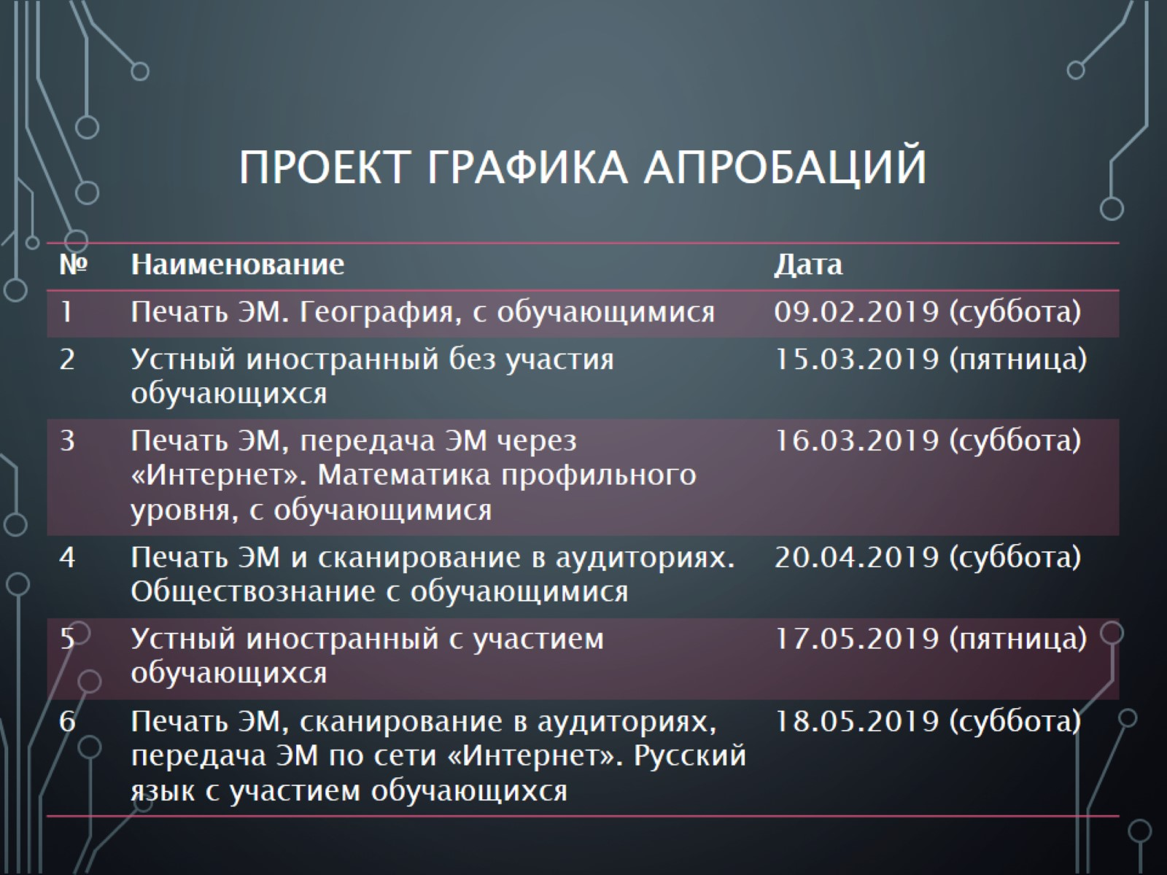
Проект Графика апробаций

Slide 9
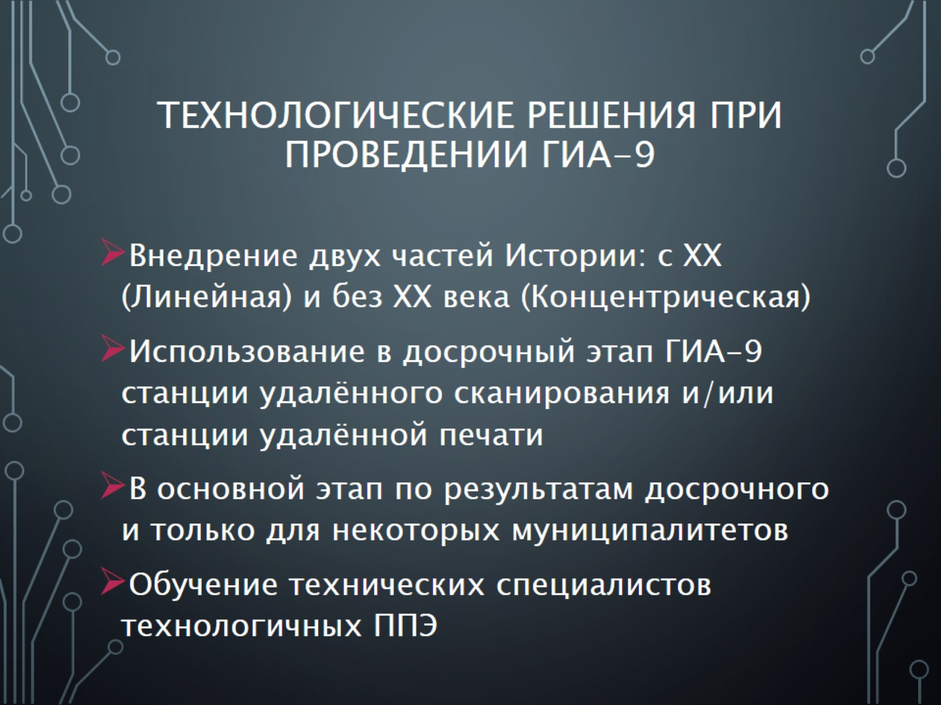
Технологические решения при проведении Гиа-9

Slide 10

СПАСИБО ЗА ВНИМАНИЕ!

